Slide 1
JEOMORFOLOİK ANALİZ I
Dr. Erkan Yılmaz
Jeoloji Haritaları
Teori
Ölçek
Arazi Çalışması
Analiz
Stratigrafi-Kronoloji
Litoloji
Tektonik
https://www.clisap.de/fileadmin/B-Research/IA/IA5/LITHOMAP/dev/lithomap.html

Slide 2
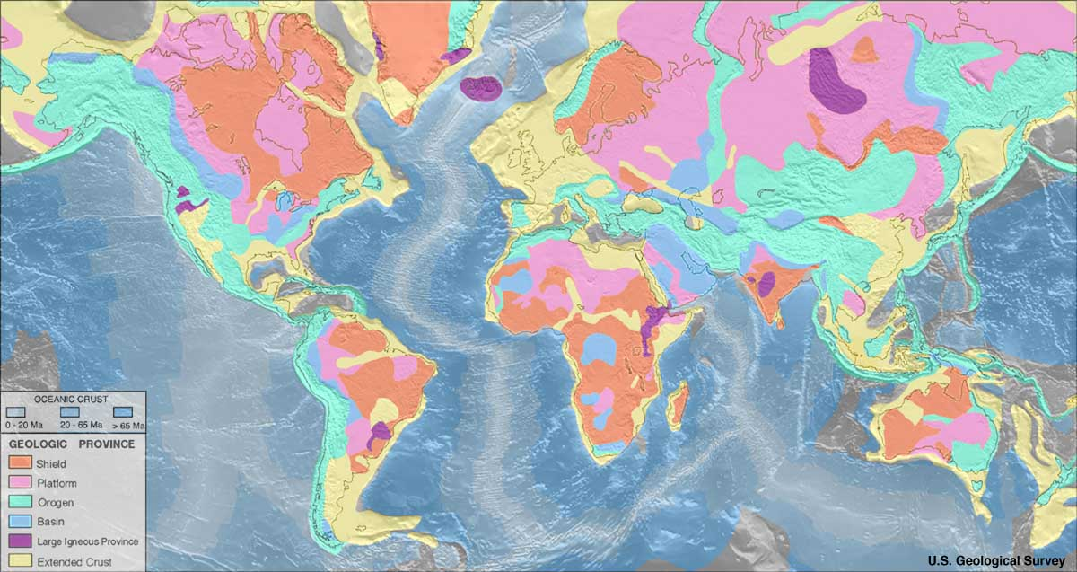
Jeoloji Haritaları ve Ölçek
Kalkan
Platform
Orojen Kuşağı
Havza
Geniş Volkanik Saha
Genişlemiş Kabuk
https://upload.wikimedia.org/wikipedia/commons/a/a9/World_geologic_provinces.jpg

Slide 3
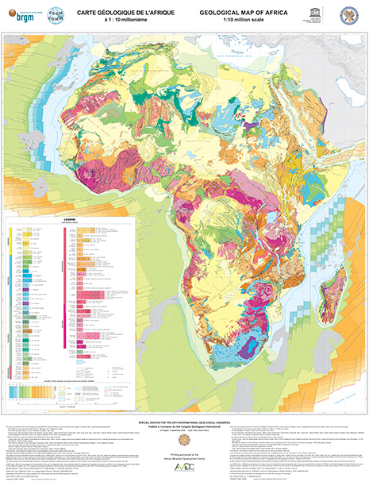
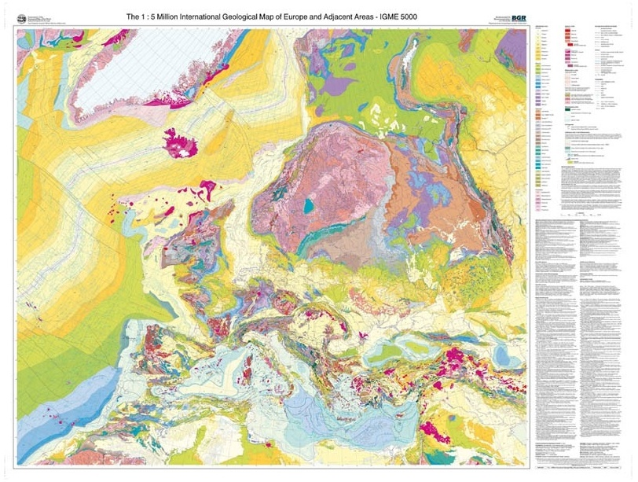
Jeoloji Haritaları ve Ölçek
https://ccgm.org/en/maps/101-carte-internationale-geologique-de-l-europe-a-110-000-000.html
http://www.brgm.eu/sites/default/files/2016-08_carte-geol-afrique02.jpg

Slide 4
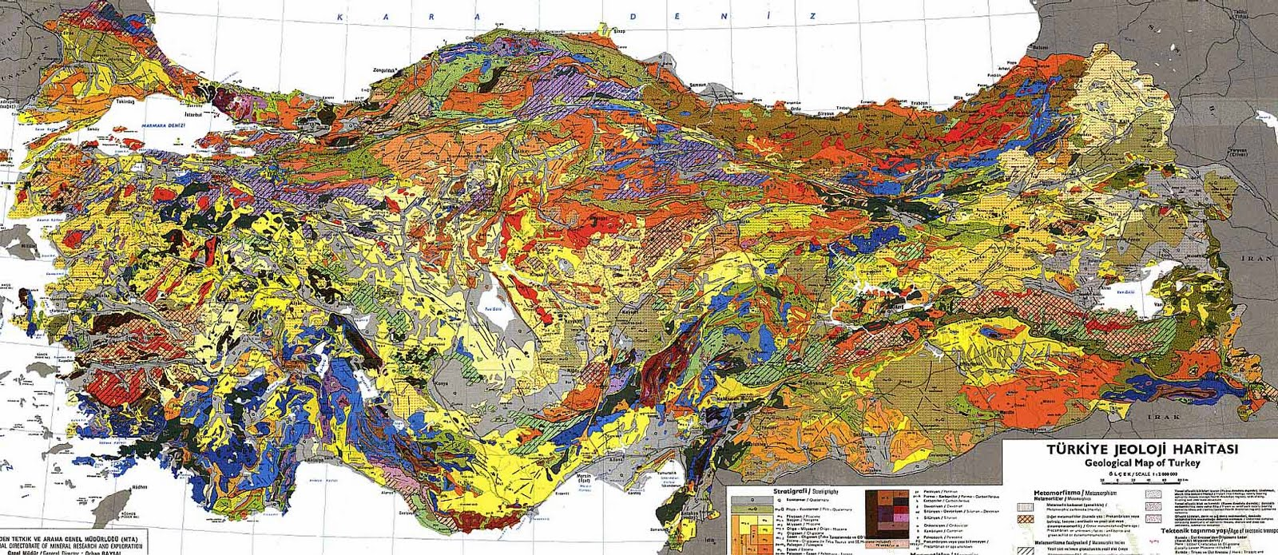
Jeoloji Haritaları ve Ölçek

Slide 5
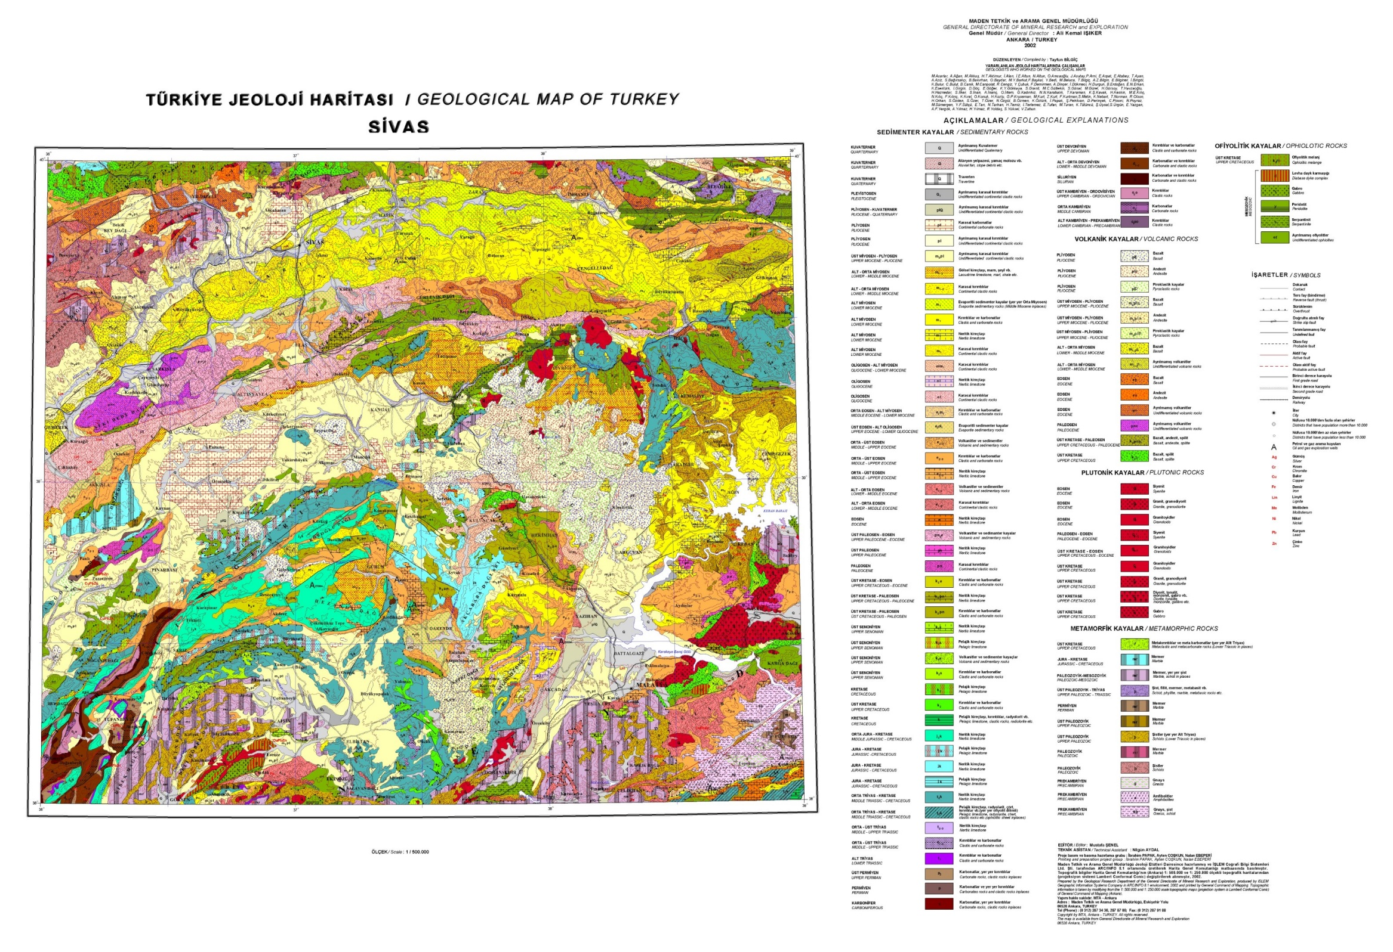
Jeoloji Haritaları ve Ölçek

Slide 6
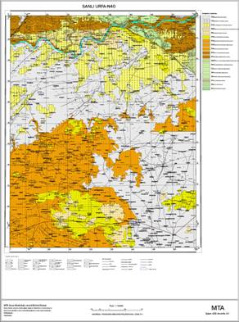
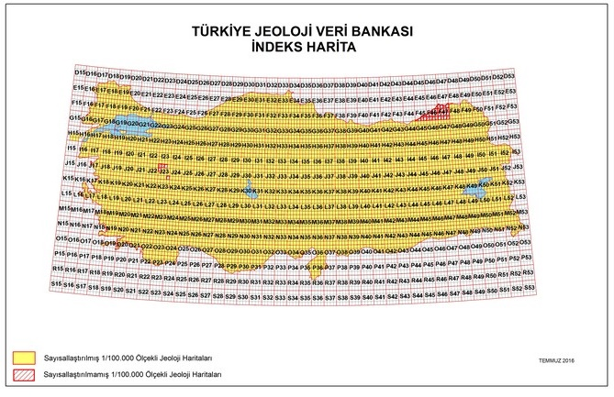
Jeoloji Haritaları ve Ölçek

Slide 7
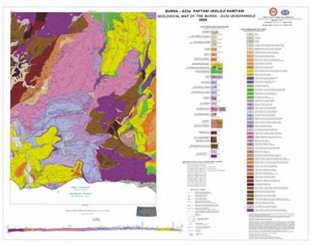
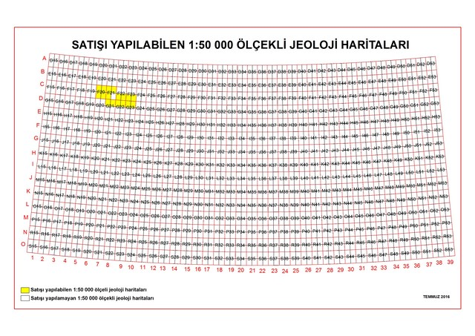
Jeoloji Haritaları ve Ölçek

Slide 8
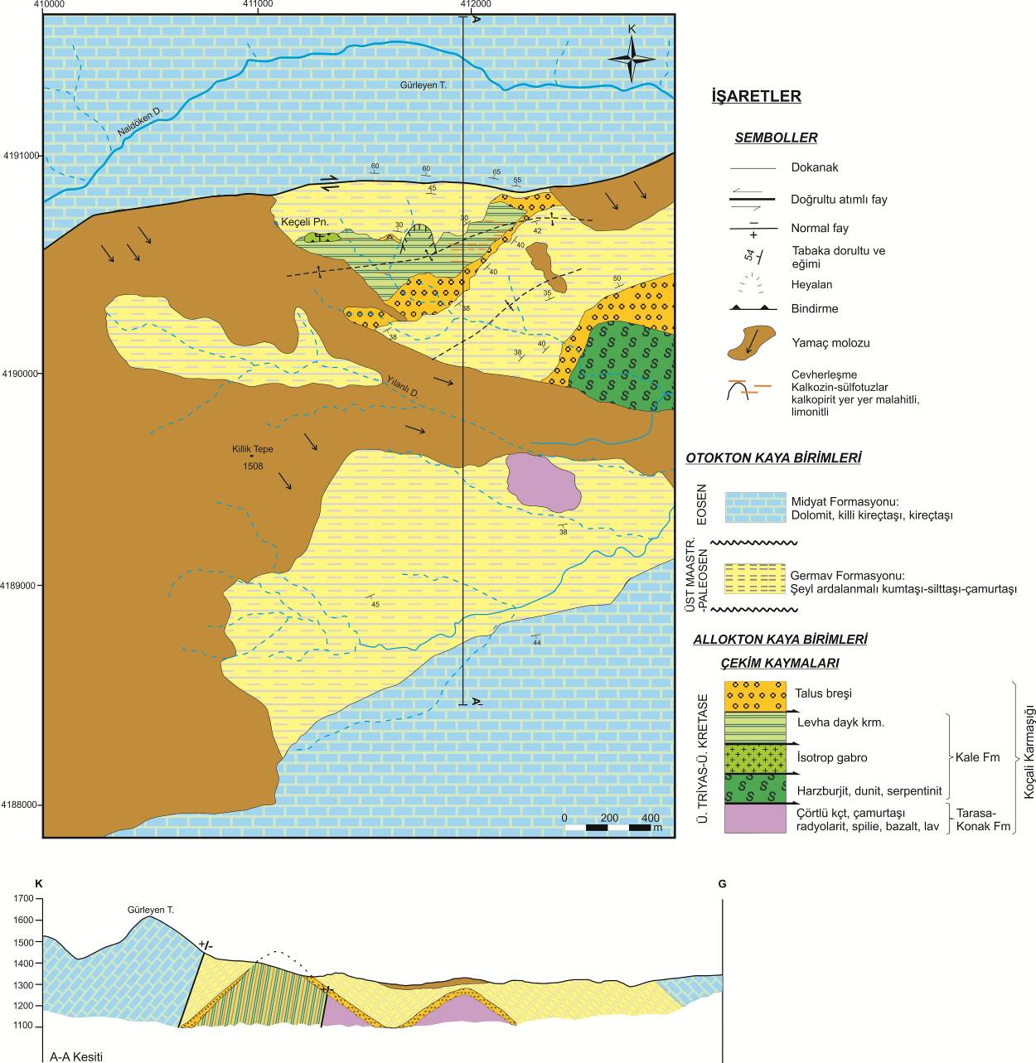
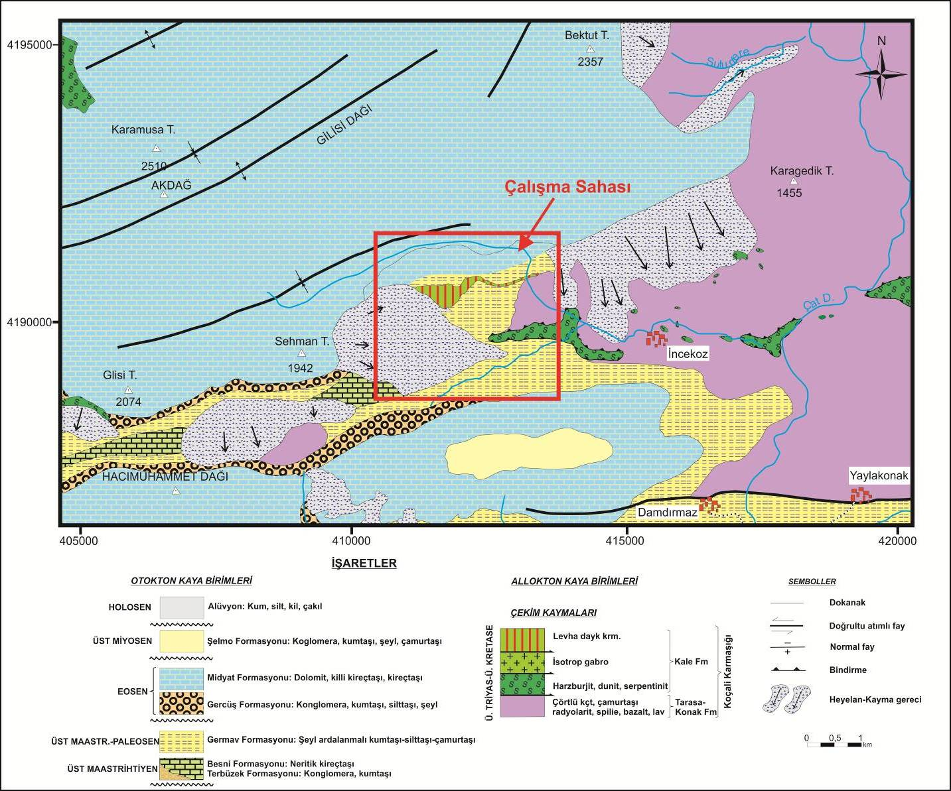
Jeoloji Haritaları ve Ölçek
http://www.mta.gov.tr/v3.0/arastirmalar/kesfedilen-maden-sahalari

Slide 9
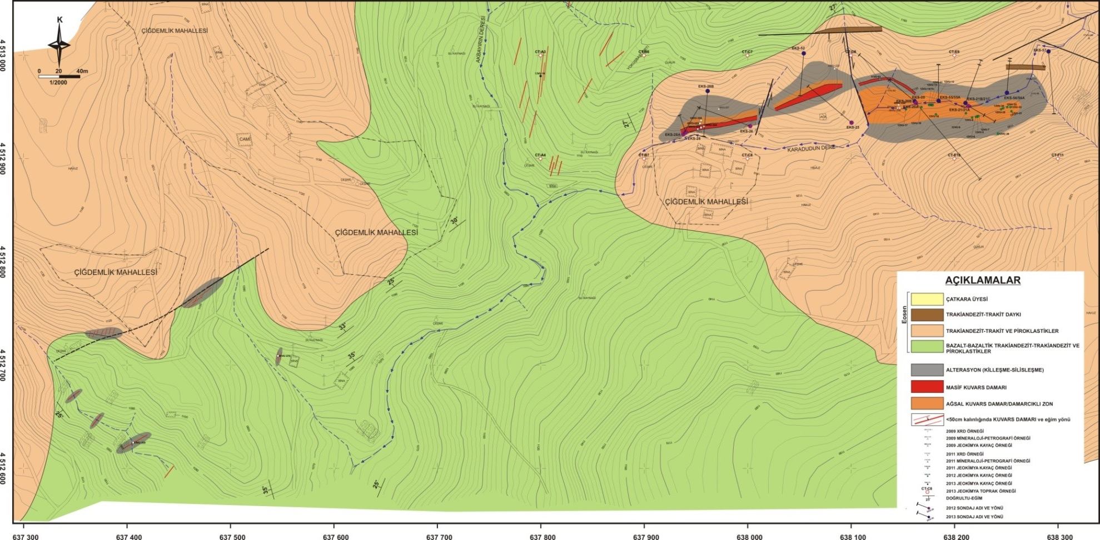
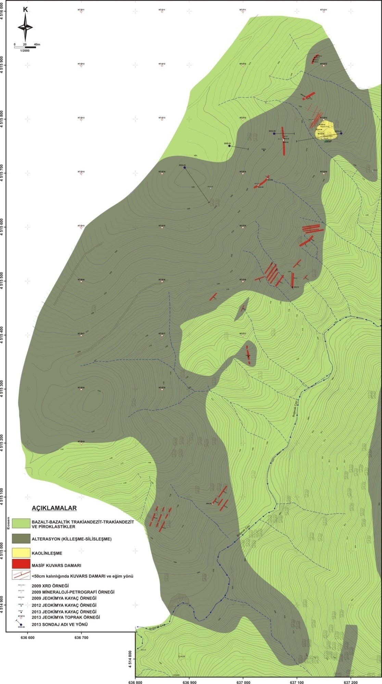
Jeoloji Haritaları ve Ölçek
http://www.mta.gov.tr/v3.0/arastirmalar/kesfedilen-maden-sahalari

Slide 10
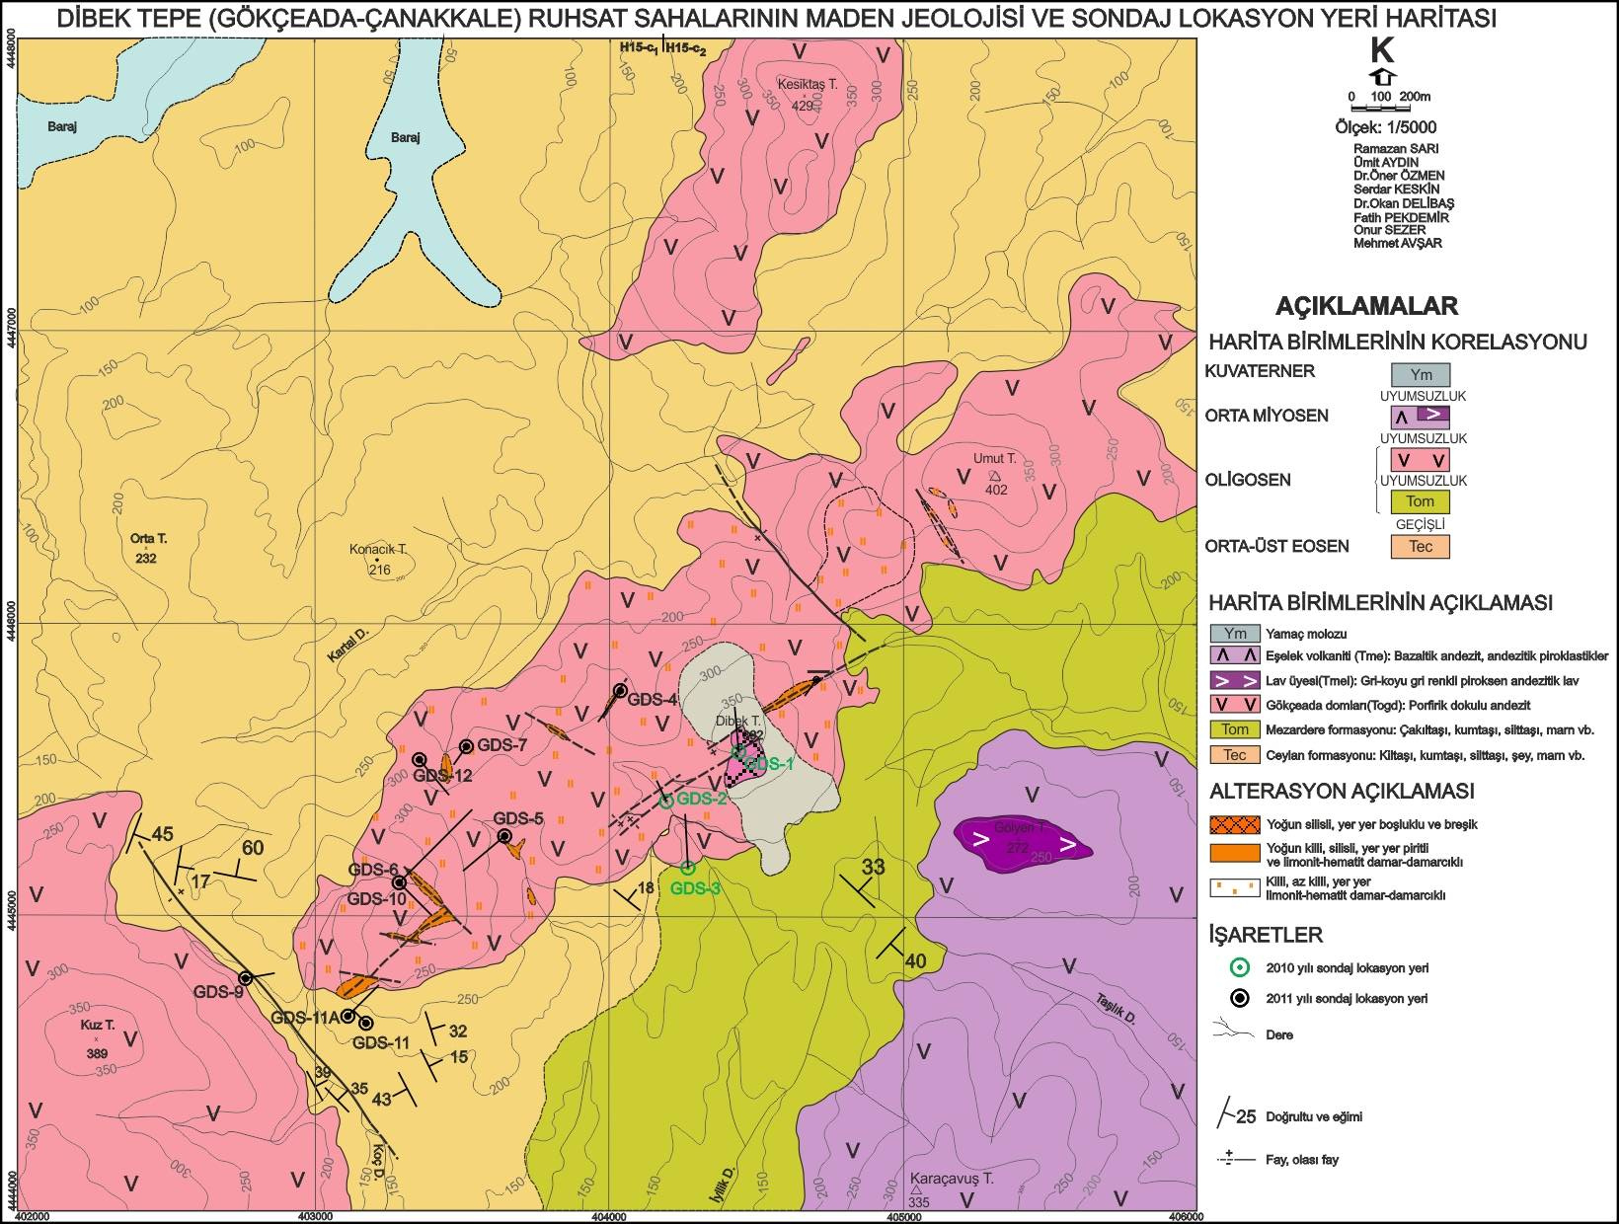
Jeoloji Haritaları ve Ölçek
http://www.mta.gov.tr/v3.0/arastirmalar/kesfedilen-maden-sahalari

Slide 11
Arazi Çalışması

Slide 12
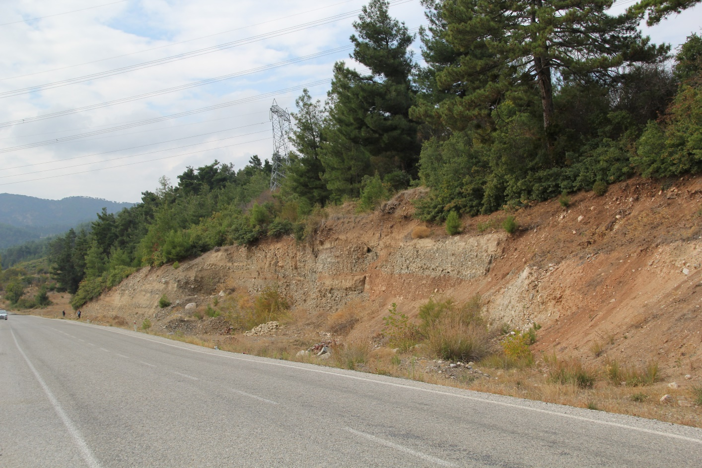
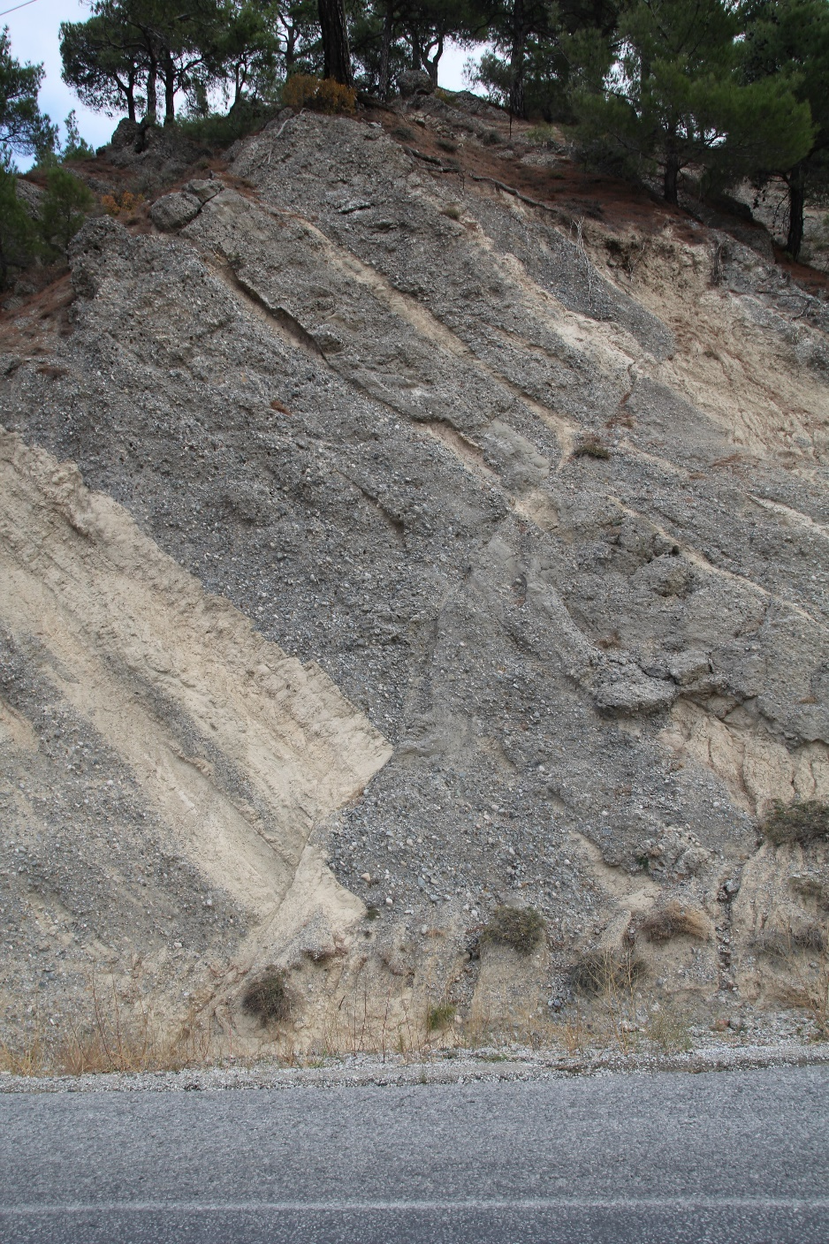
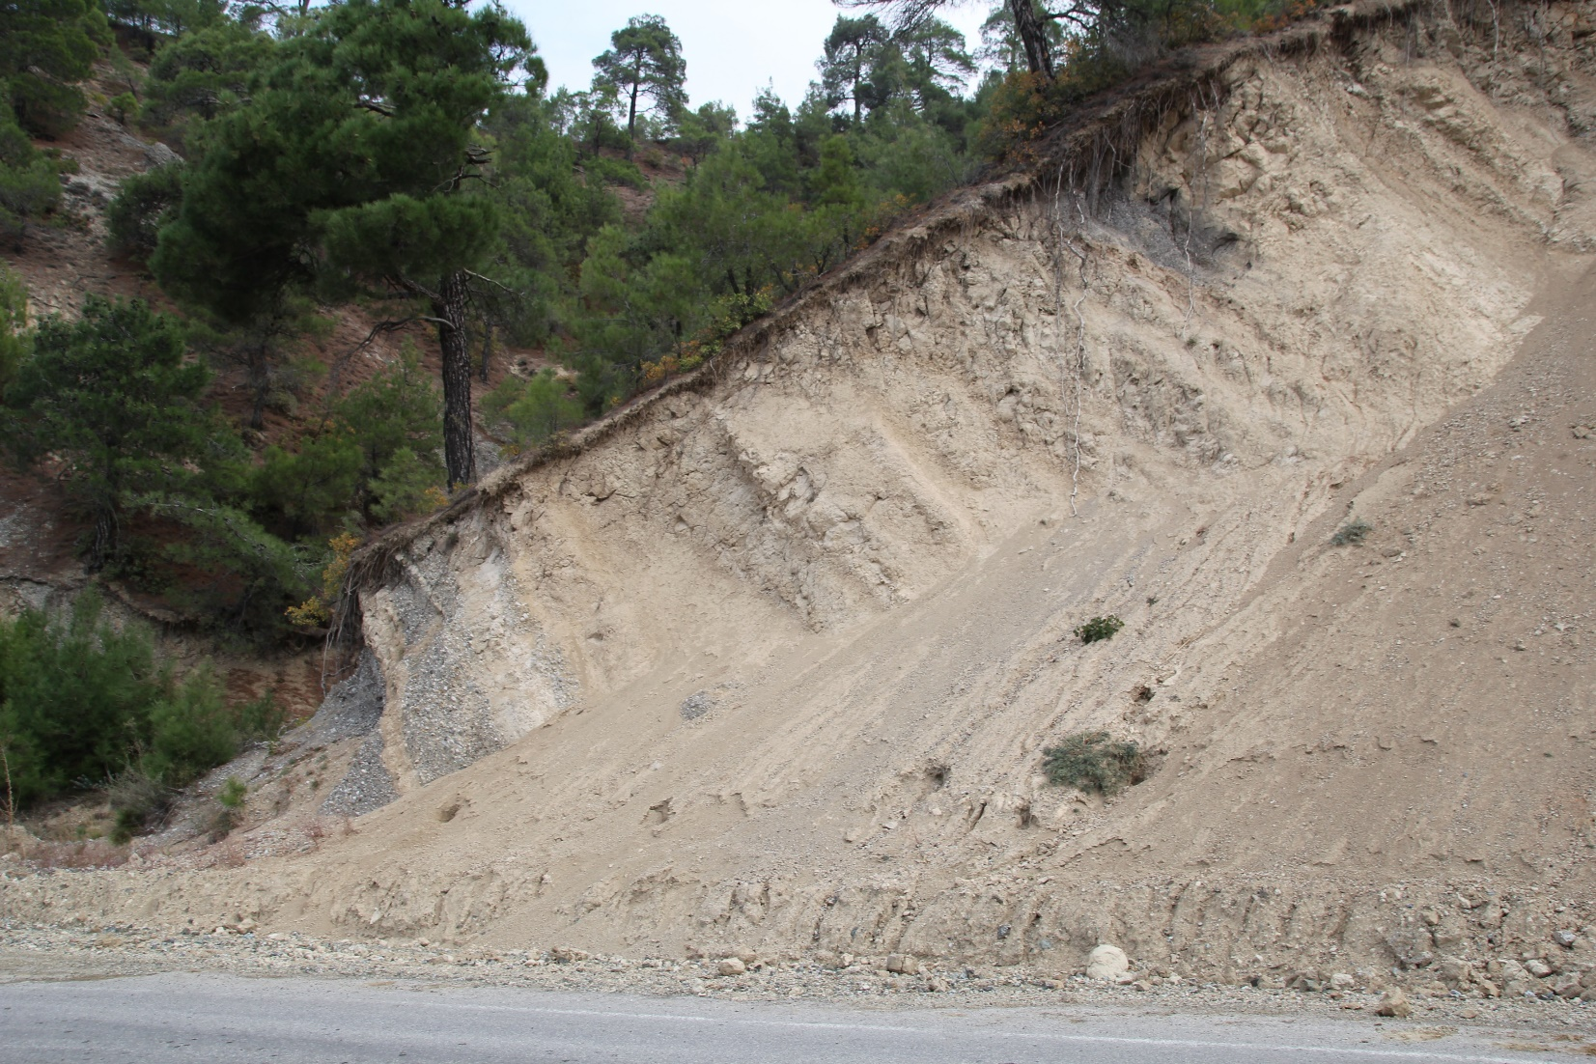
Teori

Slide 13
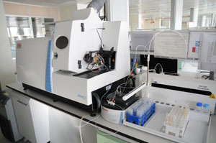
Analiz
http://www.mta.gov.tr/v3.0/hizmetler/jeokimya-laboratuvarlari

Slide 14
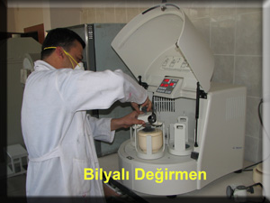
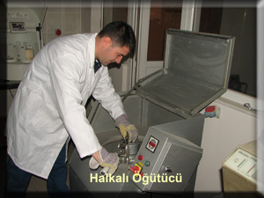
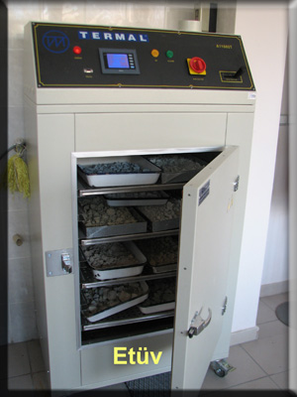
Analiz
http://www.mta.gov.tr/v3.0/hizmetler/endustri-seramik-laboratuvarlari

Slide 15
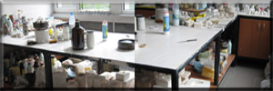
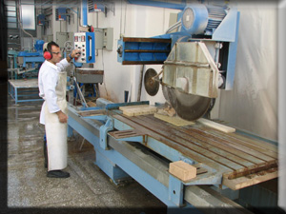
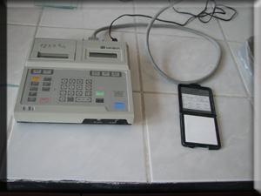
Analiz
http://www.mta.gov.tr/v3.0/hizmetler/endustri-seramik-laboratuvarlari

Slide 16
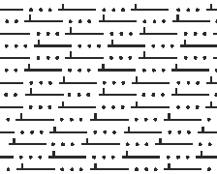
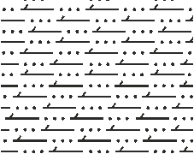
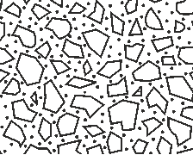
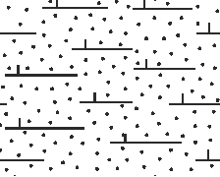
Litoloji
Çakıltaşı
Konglomera
Çakıltaşı
Konglomera
Çakıltaşı
Konglomera
Moloz
Moloz
Alüvyon

Slide 17
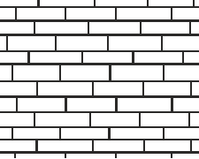
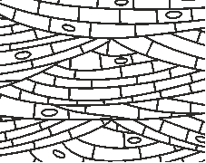
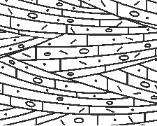
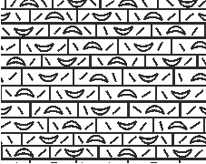
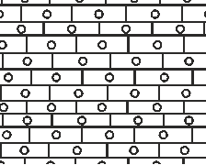
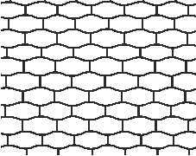
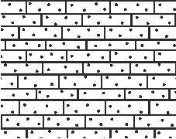
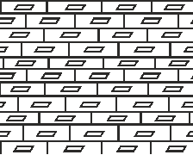
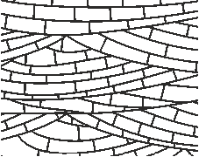
Litoloji
Dolomitli
Kalker

Slide 18
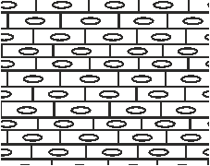
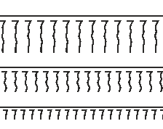
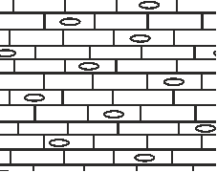
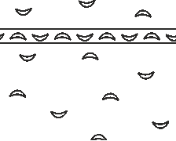
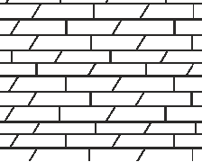
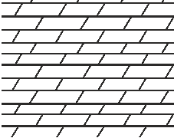
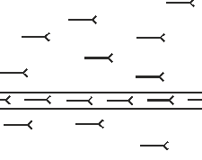
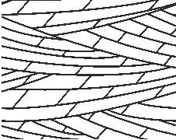
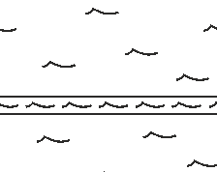
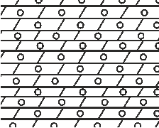
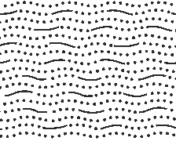

Slide 19
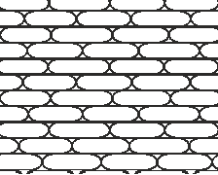
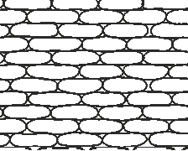

Slide 23
Tektonik
Dokanak,
Kontakt
Sağa Yanal Atımlı Fay
Transform Fay
Fay
Sola Yanal Atımlı Fay
Transform Fay
Ters Fay
Fay

Slide 25
A
–
2
5
–
3

Slide 26
Stratigrafi ve Kronoloji

Slide 27
Stratigrafi ve Kronoloji

